Slide 1


Slide 2

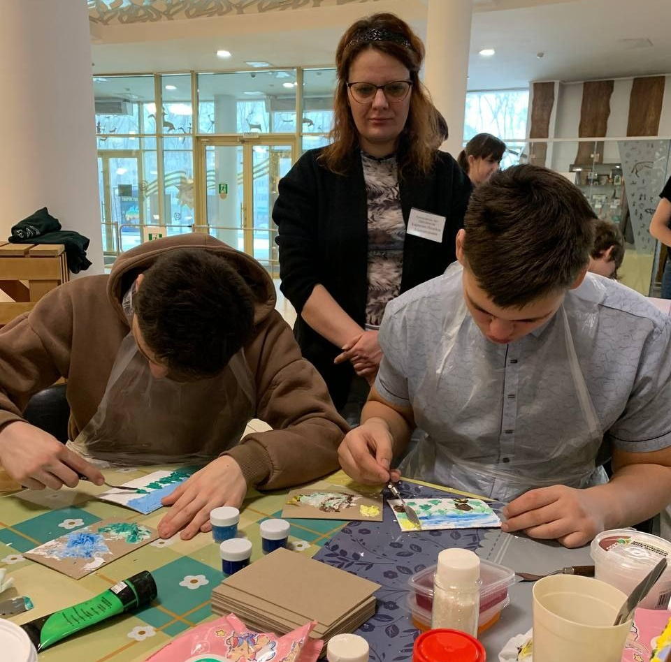
Мы создаем пространство для поддержки и возможностей для:
Подростков с ограниченными возможностями здоровья (ОВЗ)
Людей с инвалидностью (в т.ч. ветеранов СВО)
Их родителей и близких

Slide 3
Что мы предлагаем
Актуальную информацию о профессиях, обучение на курсах
Обзоры образовательных программ и учреждений
Советы по трудоустройству
и адаптации на рабочем месте
Истории успеха людей
с инвалидностью
Юридическую поддержку по вопросам профессионального образования и трудоустройства
Площадку для общения, обмена опытом и взаимной поддержки

Slide 4
Наша миссия
Помогать каждому участнику найти свой профессиональный путь, преодолеть барьеры и поверить в свои силы
Мы убеждены: возможности человека
не определяются его диагнозом,
а талант и трудолюбие не знают границ

Slide 5
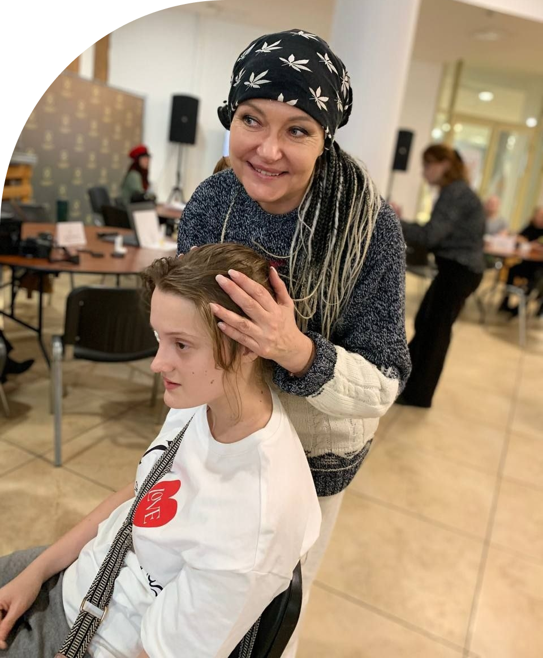
Мастер-класcы «Красота без границ»
В рамках проекта «Профессия без барьеров» помогаем людям с ОВЗ выбрать профессию, отучиться и трудоустроиться
Участники пробуют себя в профессиях красоты: парикмахер, мастер маникюра и педикюра
Изучают методические пособия по поиску работы и профессиональной адаптации
Получают консультацию профориентолога и психолога

Slide 6
«Я - сама!»
Журнал о женщинах и для женщин с ОВЗ и неограниченными возможностями
в жизни, и людей, готовых им помогать
Журнал рассказывает о:
Самостоятельности и профессиональном самоопределении
Преодолении стереотипов и социальной изоляции
Показывает примеры успешной реализации
А что, так можно было? Я тоже так хочу!

Slide 7




Методические пособия
В рамках проекта мы разрабатываем
и издаем методические пособия, которые предлагают понятный способ помочь людям с ОВЗ, в т.ч. ветеранам СВО, выбрать профессию.
Это отлаженная система поддержки, которая
помогает составить персональный план карьеры
и готовое решение для школ, властей и бизнеса, которое помогает подросткам трудоустроиться
Профессия без барьеров: от профтестирования —
к карьерному маршруту
Профессия без барьеров. Профориентация для подростков с ОВЗ
Психологическая помощь военнослужащим
Все пособия

Slide 8

Контакты
+79235800100
г. Абакан ул. Советская, д.179 кабинет 304
Сообщество ВК profi_bez_b

